Slide 1
CIFAR-100-LT
图像长尾分类实验
LT
CE
传统机器学习 vs 神经网络长尾改进
LDAM
BS
机器学习课程作业｜姓名：__________｜学号：__________
01
Notes:
开场：本汇报围绕 CIFAR-100-LT 构建、两个基线方法、长尾改进策略和实验分析展开。

Slide 2
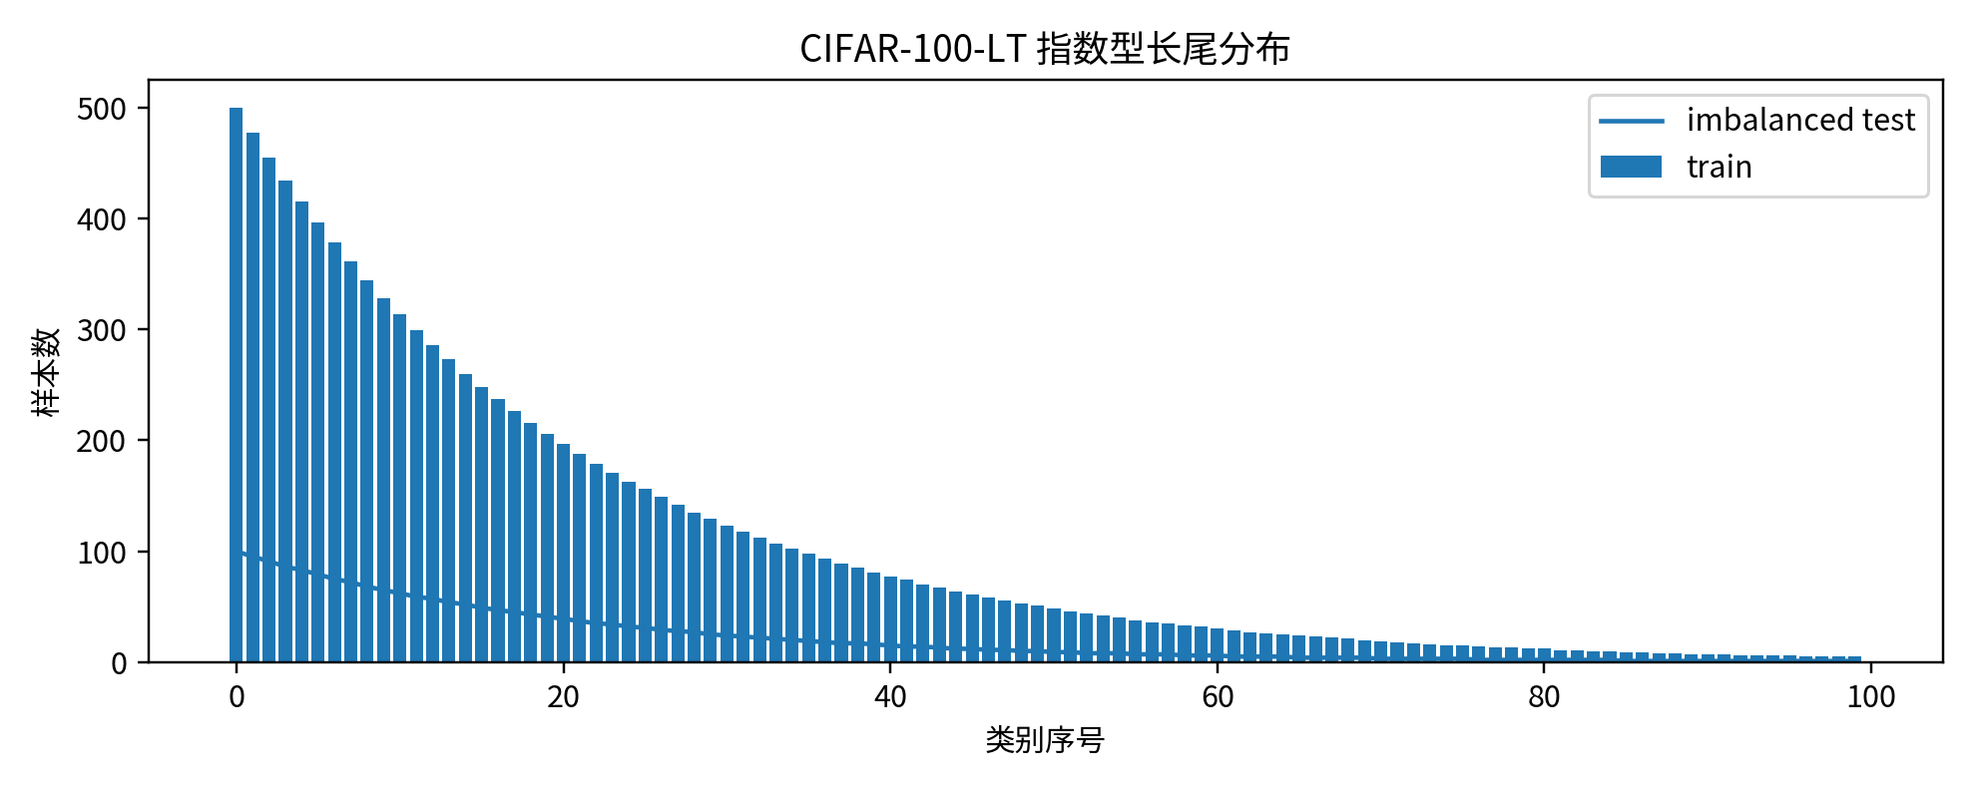
背景：真实世界数据天然长尾
少数类别拥有大量样本，多数类别只有少量样本
头部类
梯度主导
尾部类
欠学习
测试目标
可能平衡
核心挑战：模型会把训练先验误当成类别语义，导致尾部类别被系统性忽视。
02
Notes:
长尾不是简单样本少，而是数据先验、梯度更新和分类边界共同偏置。

Slide 3
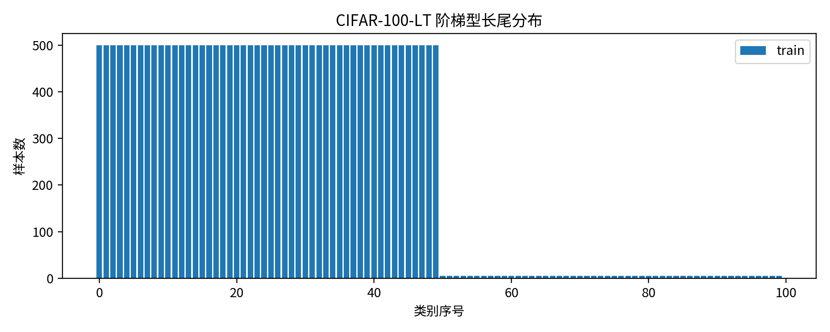
任务定义与数据集构建
使用 exp 或 step 构建 CIFAR-100-LT；测试 balanced 与 imbalanced
指数型长尾：
nᵢ = nₘₐₓ · (1 / IR)^(i / (C - 1))
Train LT
500 → 5
Balanced Test
每类100
Imbalanced Test
同训练分布
传统方法 + 神经网络方法
训练集、平衡测试集、不平衡测试集表现
至少一种改进策略提升性能
03
Notes:
双测试集协议是课程要求重点。

Slide 4
难点分析：长尾分类的四个偏置
只看 Overall Accuracy 会掩盖尾部类别失败
数据偏置
尾部样本覆盖不足
梯度偏置
头部类更新次数多，主导表示学习
边界偏置
Softmax 隐式学习训练先验，尾部边界被压缩
校准偏置
模型对头部类过度自信，尾部概率不可靠
评价必须包含：Macro-F1、Balanced Accuracy、Many/Medium/Few Acc、per-class accuracy。
04

Slide 5
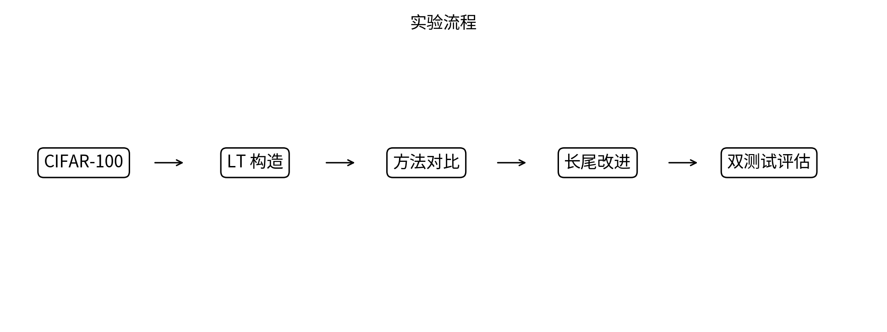
项目总体方案：从基础要求到顶会级扩展
先完成可复现实验，再加入前沿长尾识别思想
Decoupled classifier / MiSLAS：校准与分类器重训练
RIDE：多专家降低尾部类方差
PaCo：参数化对比学习增强表示
拔高
基础
HOG+SVM、ResNet-CE、双测试集评价
改进
LDAM-DRW、Balanced Softmax、Logit Adjustment
05

Slide 6
传统机器学习基线：HOG + PCA + Linear SVM
非深度表示对照组，帮助分析特征表达瓶颈
图像
HOG
梯度方向
PCA
降维
Linear SVM
class_weight
预测
优势：训练快、可解释、满足传统方法要求
劣势：手工特征难表达 CIFAR-100 细粒度语义
长尾处理：使用 balanced class weight 提升尾部权重
06

Slide 7
神经网络基线：ResNet-32 + Cross Entropy
标准 CIFAR 骨干 + 交叉熵，观察长尾偏置
Input
32×32
Conv+BN
ResBlock×5
16ch
ResBlock×5
32ch
ResBlock×5
64ch
FC
100类
CE Loss: L = -log( exp(z_y) / Σ_k exp(z_k) )
训练设置：SGD, lr=0.1, 200 epochs, milestones=[160,180]
增强：RandomCrop + RandomHorizontalFlip + Normalize
问题：CE 容易把头部频率当作类别先验
07

Slide 8
改进策略：LDAM-DRW
尾部类更大分类间隔，训练后期再重加权
LDAM margin:
前期
学习表示
后期
启用DRW
m_j = C / n_j^(1/4)
样本越少 → margin 越大 → 决策边界更保护尾部类
避免训练初期过度重加权导致表示不稳定
有效数权重提高尾部类学习信号
重点比较 balanced test 的 Macro-F1 与 Few Acc
Head 类
小 margin
Tail 类
大 margin
08

Slide 9
分布修正：Balanced Softmax / Logit Adjustment
显式修正训练长尾与测试目标之间的标签分布偏移
普通 Softmax：忽略训练先验
Balanced Softmax：logits 中加入 log(class prior)
优点：实现简单、训练稳定、可与 ResNet/LDAM 组合
适合 balanced test：减少头部类先验优势
报告中作为 LDAM-DRW 之外的前沿增强基线
z_y
+
log n_y
CE
分析重点：若 Balanced Accuracy 和 Few Acc 上升，说明分布修正有效。
09

Slide 10
实验设置与评价指标
把“总体正确率”拆解为更能反映长尾性能的指标
模块
设置
指标
意义
数据
CIFAR-100-LT, exp/step, IR=100
Top-1
总体识别能力
模型
HOG+SVM, ResNet-32, LDAM-DRW, Balanced Softmax
Macro-F1
类别公平表现
训练
SGD, 200 epochs, lr=0.1, milestones 160/180
Balanced Acc
每类平均准确率
测试
balanced test + imbalanced test
Many/Medium/Few
定位头尾 trade-off
结论判定：改进方法必须在 balanced test 的 Macro-F1 / Balanced Acc / Few Acc 上有实质提升。
10

Slide 11
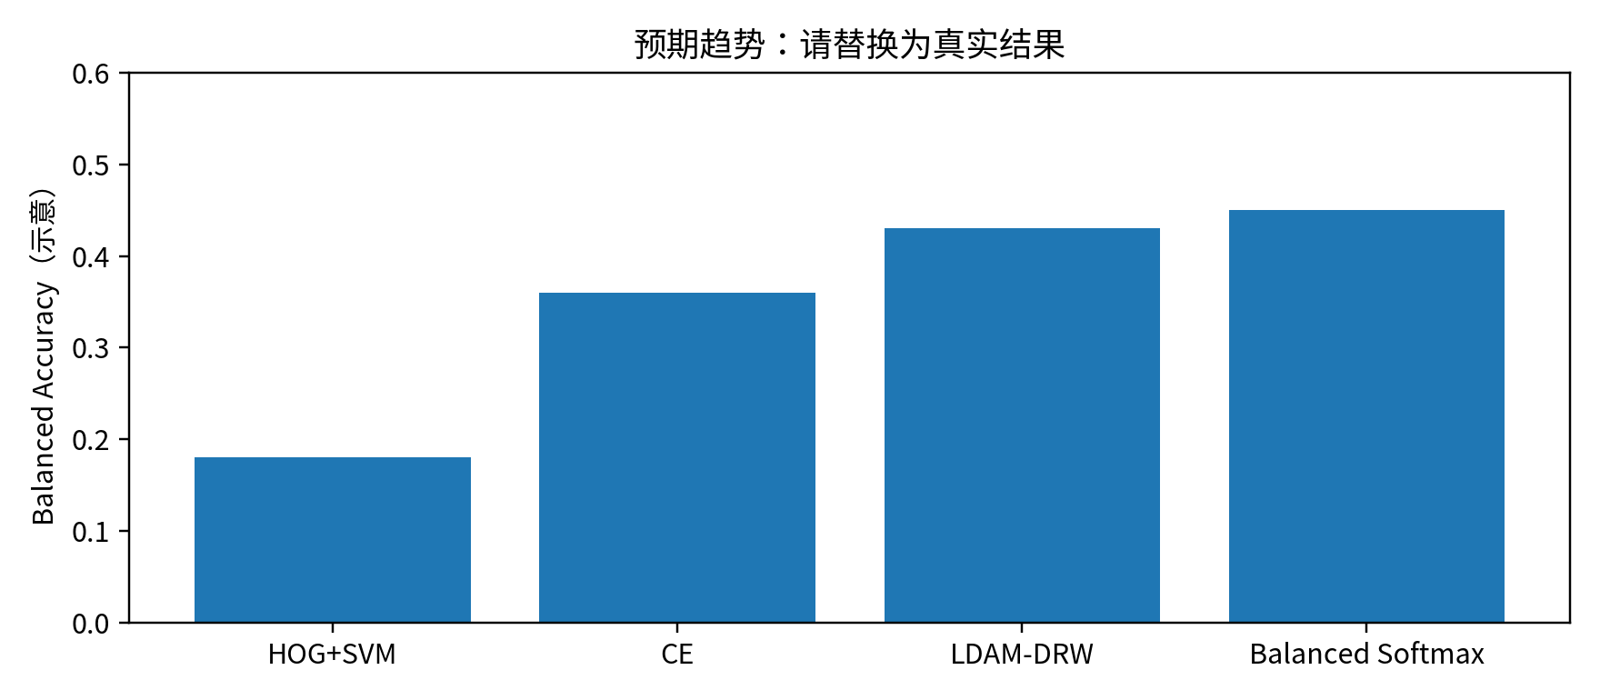
实验结果展示与错误分析
结果由脚本自动生成；此页结构可直接替换为真实数值
方法
Bal-Acc
Macro-F1
Few
结论
HOG
待填
待填
待填
传统基线
CE
待填
待填
待填
深度基线
LDAM
待填
待填
待填
主改进
BS
待填
待填
待填
分布修正
可视化：类别准确率曲线、混淆矩阵、错误案例
若尾部类被预测成头部相似类，说明先验偏置仍存在
若 Few Acc 上升但 Many Acc 下降，需要分析 head-tail trade-off
11

Slide 12
总结与可继续探索方向
从课程实验到顶会论文级项目的下一步
已完成
CIFAR-100-LT exp/step 构建
传统方法 + 神经网络方法对比
LDAM-DRW 与 Balanced Softmax 改进
双测试集与多指标评价框架
MiSLAS：长尾校准和两阶段训练
RIDE：多专家降低尾部类方差
PaCo：参数化对比学习增强表示
CLIP/VLM：利用外部语义知识迁移到尾部类
继续探索
最终结论：长尾分类的关键不是单纯提高总体准确率，而是让模型在头部、尾部和测试分布变化下都保持稳健。
12

